Slide 1
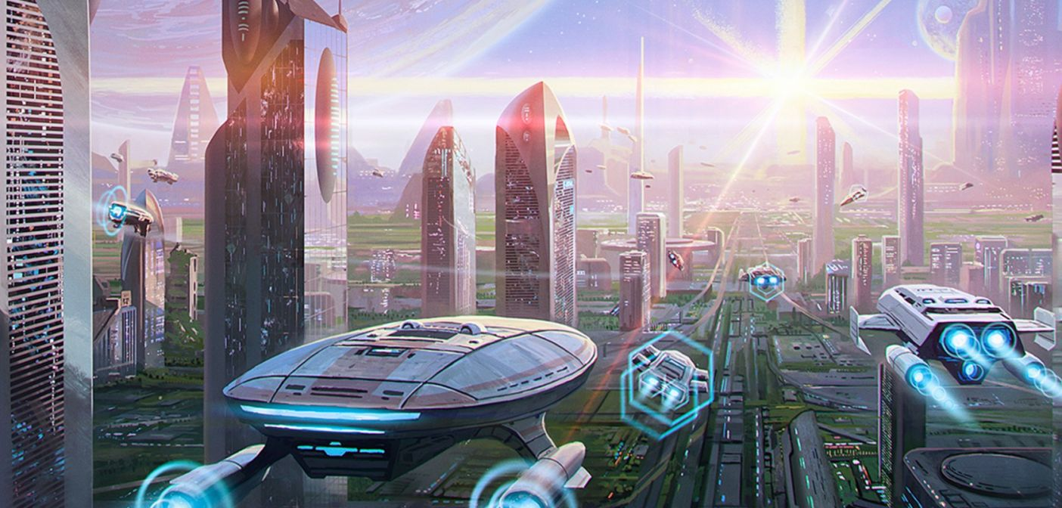
Наш будущий мир
Работу выполняли ученики 7 «а» класса:
1.Бурганов Азамат
2.Батыршин Алмаз
3.Загидуллин Эльнар
4.Ашихмина Евгения
5.Гараева Диляра

Slide 2
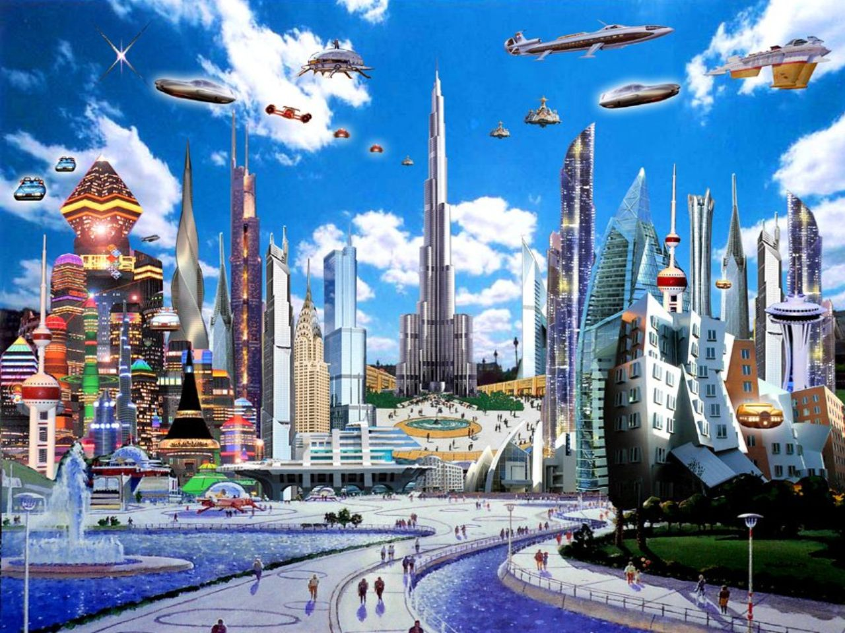
Вот таким видит наша группа нашу Россию в будущем

Slide 3
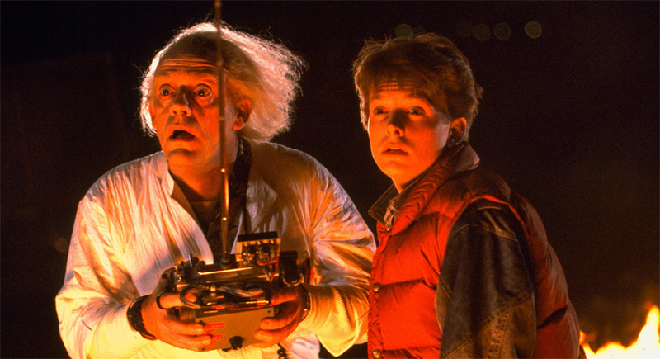
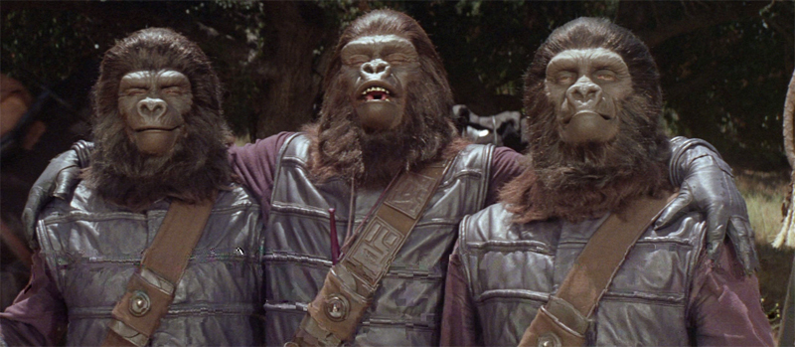
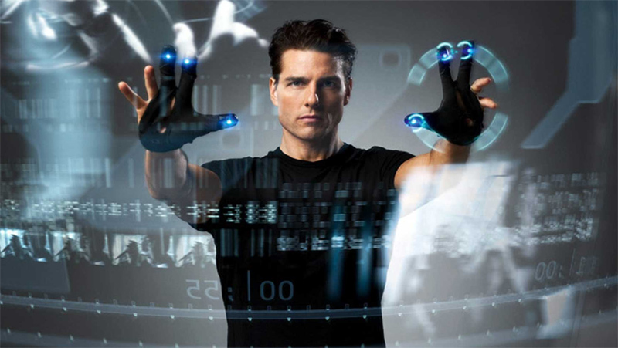
Фильмы о будущем
Назад в будущее
Планета обезьян
Особое мнение

Slide 4
Назад в будущее
Лучшим фильмом про путешествия во времени несомненно является любимая всеми с раннего детства трилогия «Назад в будущее». Фанаты этой ленты и киноманы пересматривают ее каждый месяц, а простые зрители не переключают канал, если случайно натолкнуться на этот фильм. Главные герои «Назад в будущее» доктор Эмметт Браун и Марти Макфлай стали культовыми фигурами и одними из самых узнаваемых персонажей ХХ века. Майкл Джей Фокс, который сыграл Макфлая, до сих пор ассоциируется со своим персонажем, несмотря на то, что исполнил не одну роль в кино и на телевидении.

Slide 5
Планета обезьян
Вышедшая в 1968 году «Планета обезьян» положила начало целой франшизе, которая на данный момент насчитывает уже 8 фильмов, еще один появится на экранах в 2017-м. Этот фильм показывает будущее, в котором человек постепенно теряет статус короля природы. Внимания зрителей достойны не только фильмы 2011 и 2014 года, но и ленты, вышедшие до них.
Самыми мрачными фильмами альтернативной истории являются постапокалиптические картины, которые показывают нам быт людей, переживших глобальные катастрофы техногенные катастрофы, ставящие под вопрос дальнейшее существование цивилизации.

Slide 6
Особое мнение
Мир будущего, в котором нет места преступлениям. Это становится возможным благодаря трем необычным людям, постоянно находящимся в специальной лаборатории. Они видят злодеяние, которое вот-вот будет совершено. Их невозможно обмануть. Система работает идеально. Но все становится под сомнение, когда главный герой, полицейский Джон Андертон, видит свое имя следующим...

Slide 7
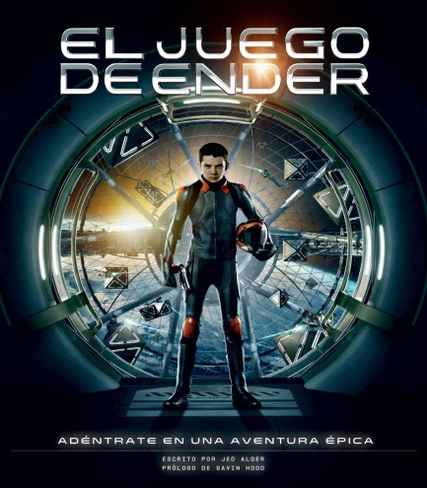
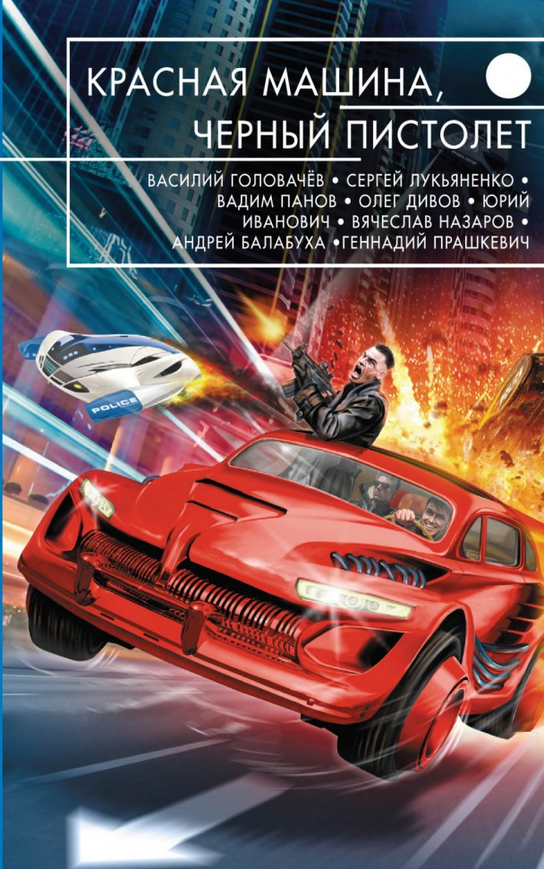
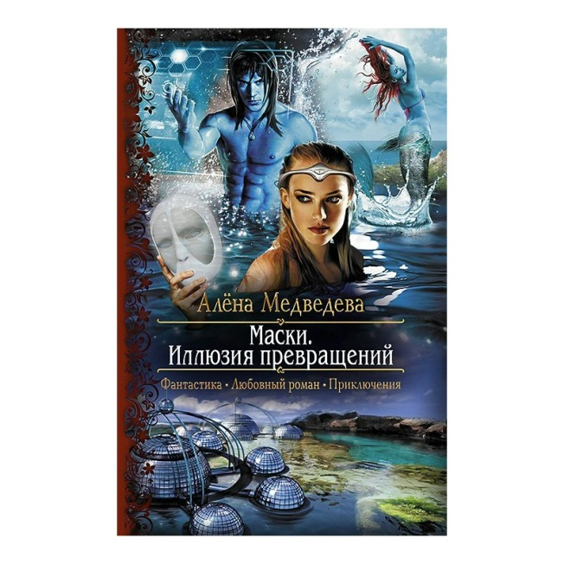
Книги о будущем
1. Игра Эндера
2. Маски. Иллюзия превращений
3. Красная машина, черный пистолет

Slide 8
Игра Эндера
Земная цивилизация под угрозой. Уже семь десятилетий человечество ведет безвыигрышную войну с чуждой инопланетной расой, и шансы на победу всё тают. Неужели нет никакой надежды и человечеству придется погибнуть? И такая надежда появляется. На Земле рождается гений, ребенок, которому суждено стать спасителем человечества. Имя его Эндрю Виггин, или Эндер, что значит победитель.«Игра Эндера» – абсолютный шедевр современной фантастики и редкий случай в истории жанра, когда роман завоевывает в один год две высшие фантастические награды – премии «Хьюго» и «Небьюла». То есть получает одновременно и читательское, и писательское признание.

Slide 9
Маски. Иллюзия превращений
Ты живешь спокойной размеренной жизнью девушки из тридцать первого века. Все здорово, только скучно. Так что поездка на встречу со старыми друзьями становится удобным поводом разнообразить рутину повседневности.А дальше главное — не теряться! Перепутать место встречи и попасть не туда, говорить не то и не тому, а еще — сделать такое, чего делать категорически нельзя! И готово: ты вместе с самым необыкновенным мужчиной — инопланетянином из фантастического водного мира — летишь на его планету, где каждый твой день полон удивительных открытий! А впереди тебя ждет страшная тайна, собственная смерть, прогулка в прошлое и… неземная любовь!Зато о скуке теперь можно только мечтать.

Slide 10
Красная машина, черный пистолет
«Девушка идет по тротуару, безмятежно улыбаясь своим мыслям. Не сказать, что красавица, но такая прелесть – глаз не оторвать. Камера заднего вида замечает ее, когда уже поздно, совсем поздно.Если она не остановится, через двадцать секунд ее милое личико попадет точно под сноп осколков, а я ничего не могу сделать. Мне нельзя выходить из машины. Все, что в моих силах, – высунуть руку в окно и выстрелить девушке под ноги. Возможно, это решение…»

Slide 11
Одежда будущего
Вместе с развитием науки и техники приходит естественное понимание того, что обычная одежда человека устарела. Почем бы не оснастить ее датчиками сердцебиения и встроенными аккумуляторами для зарядки мобильных устройств на ходу? Как сделать ее менее подверженной износу, более приятной и удобной? Как обеспечить скафандры, в которых космонавты будут ходить по поверхности неисследованных планет, гибкостью и прочностью одновременно? На все эти вопросы пытаются ответить ученые и разработчики умной одежды, одежды будущего. Возможно, она будет чертовски отличаться от того, в чем мы ходим сейчас. Возможно, в будущем одежда будет красить человека, а не человек одежду.

Slide 12
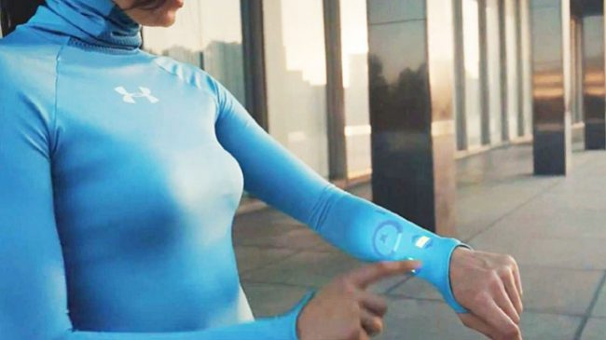
Умная ткань сделает из любой одежды фитнес-трекер
Тренд на создание разнообразных «умных» вещей все больше набирает обороты. «Компьютеризация» привычных вещей, без сомнения, делает нашу жизнь проще и удобнее, но различного рода носимую электронику с легкостью можно забыть дома или потерять, чего не скажешь об одежде. Без нее из дома не выходит ни один человек, поэтому ученые из Гарвардского университета разработали «умную» ткань, которую можно использовать для производства одежды. Интересно то, что в ткань не встроено никаких дополнительных датчиков. Она сама представляет собой «один большой датчик».

Slide 13
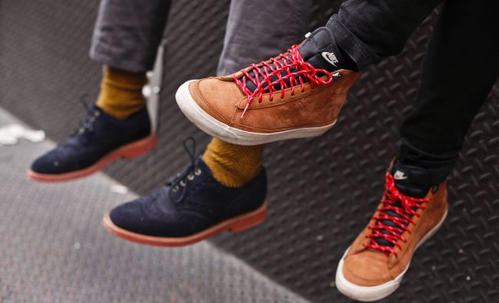
Ботинки с навигатором, для работы которых не нужны спутники
Современные системы навигации основаны на ориентации приборов в пространстве при помощи информации, полученной от спутников GPS или ГЛОНАСС. Одной из проблем таких приборов является то, что они могут работать далеко не всегда и сильно зависят от массы условий. Но недавно отечественные ученые из Сибирского федерального университета (СФУ) совместно с коллегами из Национального исследовательского Томского политехнического университета (ТПУ) разработали технологию, которая сможет определять координаты пользователя без данных со спутников.

Slide 14
Транспорт будущего
Наша цивилизация развилась, благодаря транспорту. Чем более совершенными были средства перевозки людей и грузов, тем ощутимее был прогресс. В прошлом веке свершилась настоящая техническая революция. В нашу жизнь прочно вошли самолета, поезда, автомобили. Сегодня добраться из одного уголка планеты в другой можно за часы. А для путешествия вокруг света уже не требуется 80 дней, как это было в XIX столетии.
Но транспорт продолжает развиваться, мы можем предположить, как он будет выглядеть в будущем. Наверняка человечество начнет использовать вновь открытые технологии, позволит людям путешествовать с помощью индивидуальных средств быстрее и на большие расстояния. Оказывается, примеры и проекты транспорта будущего уже есть среди нас, надо просто оглядеться вокруг.

Slide 15
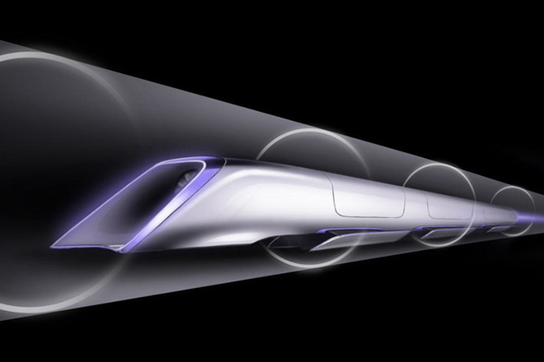
Вакуумные поезда Hyperloop
августе 2013 года Илон Маск представил концепт сверхскоростного транспорта будущего — вакуумного поезда и магистрали Hyperloop. Внутри стальной трубы на воздушных подушках будут передвигаться транспортные капсулы, каждая вмещает до 28 человек. Скорость примерно соответствует скорости звука в воздухе — 1200 Hyperloop — альтернатива проекту скоростной железной дороги, которую американские власти строят между Сан-Франциско и Лос-Анджелесом. На реализацию проекта планируется потратить около $70 млрд. Маск же уверен, что его концепт требует всего $7,5 млрд. Правда, он признался, что пока не готов браться за Hyperloop — всё его время отнимают SpaceX и Tesla

Slide 16
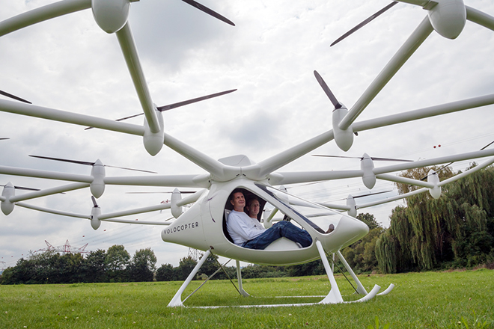
Мультикоптеры E-Volo
В 2011 году трое немецких инженеров разработали прототип первого пилотируемого мультикоптера с 16 винтами. Общая масса конструкции — 80 кг. По сути, мультикоптер представляет собой две перекрещенные алюминиевые пятиметровые балки, к которым крепится кресло пилота. Кресло держится на большом ортопедическом мяче — он должен смягчать посадку. Управляется летательный аппарат одним джойстиком. Главные преимущества E-Volo — безопасность и доступная цена. В случае если откажут они все, сработает парашютная система, которая доставит пилота и аппарат на землю.

Slide 17
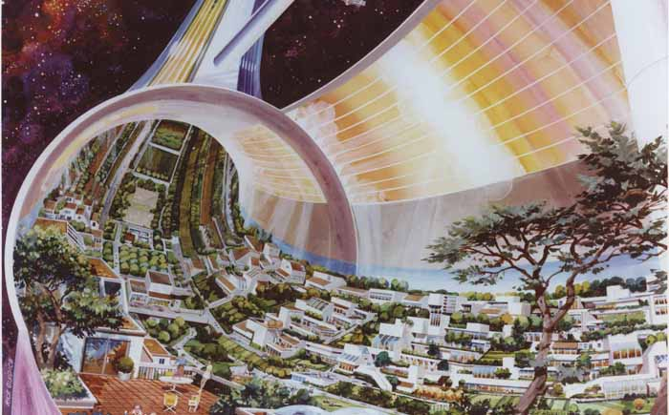
Поселения будущего
Отдаленные поселения в космосе
Если люди будут вынуждены покинуть Землю, то, как вариант, они смогут колонизировать другие планеты или астероиды. Все полезные ископаемые они смогут добывать на этих планетах, астероидах и кометах. Отсутствие гравитации облегчит путь и способ доставки ископаемых в места назначения. Много льда и образований на основе углерода можно найти на космических объектах в пределах орбит Сатурна, Урана, Нептуна. На спутнике Юпитера, Ганимеде, есть магнитное поле, которое способно уменьшать воздействие солнечной радиации на поверхность. Строительство таких поселений требует строительных материалов и топлива, а после исчерпания запасов, необходимо будет менять место дислокации.

Slide 18
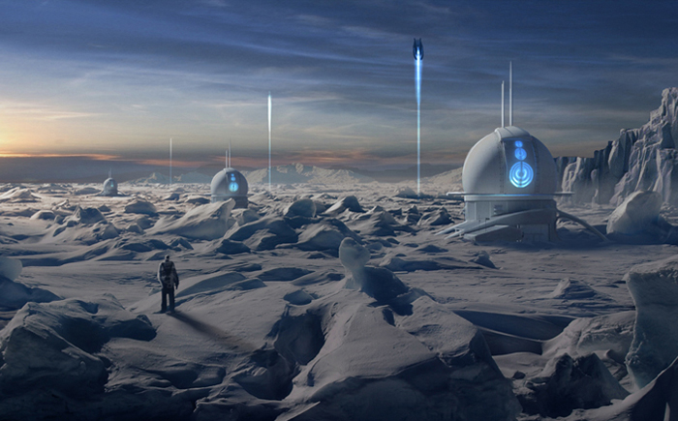
Поселения на других планетах
Если люди окажутся в космосе, то им придется селиться на других планетах вдали от Земли. Эти поселения будут более надежными из-за доступа к полезным ископаемым и источникам энергии. Жизнь на таких планетах, как Марс и Венера, возможна только под землей из-за суровых условий, экстремальных температур, давления. Не совсем практичная идея – селиться на газовых гигантах. В таких условиях возможно строительство только воздушных городов в верхних слоях планет.

Slide 19
Еда будущего
В принятой ООН Всеобщей декларации прав человека содержится статья, согласно которой каждый имеет право на достойное питание. Но несмотря на это, по данным ВОЗ, примерно 30% населения Земли страдает от недостатка еды. Масштабную нехватку продовольствия люди могут ощутить уже к 2050 году. По прогнозам ученых из Университета Миннесоты, к этому моменту население земли вырастет до 9,6 млрд человек и не сможет прокормить себя. Поэтому уже сейчас ученые по всему миру трудятся над созданием еды будущего. Порошковая еда, блюда из медуз, вода из фекалий и другие варианты пропитания..

Slide 20
Яйца растительного происхождения
Помимо воды из фекалий фонд Билла и Мелиссы Гейтс проинвестировал разработку яиц растительного происхождения. Кроме супругов в проект, который разрабатывали биохимики из компании Hampton Creek Foods, вложился еще один предприниматель — соучредитель PayPal Питер Тиль. Для получения веганских яиц, которые представляют собой порошок, используемый в приготовлении блюд, были отобраны 12 растений, в числе которых оказались горох и сорго. Полуфабрикат получил название «Beyond Eggs» и поступил в продажу в США в 2013 году. Яйца растительного происхождения не содержат антибиотиков, холестерина и вредных микроорганизмов. Кроме этого, Билл Гейтс отметил их экологичность и этичность производства «без куриц».
По прогнозам ООН, в будущем цена на продукты животного происхождения существенно возрастет. А значит их заменители будут необходимы. По словам основателя компании Hampton Creek Foods Джоша Тетрика, аналоги популярных продуктов, полученные из растительных компонентов, кроме всего прочего смогут помочь в борьбе с голодом в странах третьего мира.

Slide 21
Мясо из пробирки
Еще в 30-х годах прошлого века Уинстон Черчилль говорил: «Через 50 лет мы не будем абсурдно выращивать целого цыпленка, чтобы есть только грудки или крылышки, а будем выращивать эти части отдельно в подходящей среде». Бывший премьер-министр Великобритании ошибся на несколько десятилетий. Первый кусок говядины весом в 140 граммов, полученный в лаборатории с помощью стволовых клеток, был представлен в 2013 году. «Мясо из пробирки» синтезировала команда профессора Марка Поста из Университета города Маастрихта, а главным инвестором проекта выступил сооснователь Google Сергей Брин (№13 в глобальном рейтинге Forbes, состояние $34,4 млрд). Он вложил в разработку искусственного мяса $300 000. Тогда кусок говядины продегустировали несколько добровольцев, но его вкусом остались недовольны. Следующие несколько лет у сотрудников лаборатории ушли на улучшение качества мяса и снижения его цены — к 2015 году себестоимость килограмма продукта составила $80. «Мясо из пробирки» может появиться на прилавках магазинов через 5 — 10 лет, считает Марк Пост. Причем все больше людей станет отдавать ему предпочтение из-за этических соображений.

Slide 22
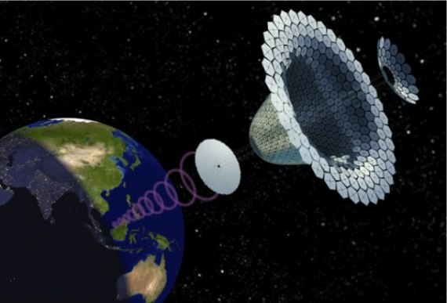
Каким образом мы в будущем будем получать энергию
Каждый час земля получает столько солнечной энергии, больше, чем земляне ее используют за целый год. Один из способов использование этой энергии, создание гигантских солнечных ферм, которые будут собирать часть высокоинтенсивного и бесперебойного солнечного излучения.
Огромные зеркала будут отражать солнечные лучи на коллектора меньшего размера. Затем эта энергия будет передаваться на землю с помощью микроволновых или лазерных пучков.
Одна из причин, почему этот проект находится на стадии идеи – это его огромная стоимость.

Slide 23
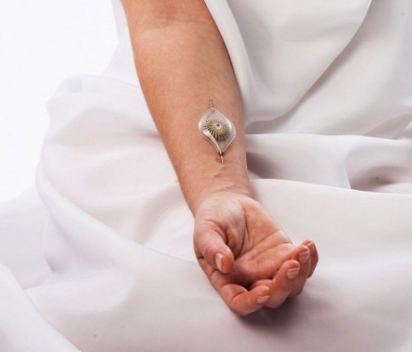
Энергия человека
Если мы хотим заменить нефть более чистым горючим необходимо произвести некоторые изменения. Тут выходит на сцену просо прутивидное, которое плодородное, не съедобное, растет везде как сорняки. Тем не менее, если бы мы захотели на него перевести все автомобили, им пришлось бы засеять всю территории США и России вместе взятые. То есть, это не вариант.
Это приводит нас к третьему поколению биотоплив – водорослям, которые могут заменить нефть раз и навсегда.
У нас уже есть устройство заряжаемое человеком, но ученые работают над тем, как получить энергию от обычного движения. Речь идет о микроэлектронике, но потенциал велик, при целевой аудитории в миллиард людей. Сегодня разрабатывается электроника, потребляющая все меньше энергии и однажды возможно, ваш телефон будет заряжаться, болтаясь в сумке, в кармане или в ваших руках и при вождением пальцем по экрану.
В национальной лаборатории Лоуренса в Беркли ученые представили устройство, использующие вирусы для трансформации давления в электричество. Это звучит потрясающе, но пока объяснить, как это работает невозможно.

Slide 24
Вопросы
Вопросы:
1. Будут ли в будущем выращивать еду и мясо?
2.Могут ли люди найти дом за пределами Земли?
3. Как будут получать образование люди в будущем ?
4. Будут ли люди дружить с инопланетянами ?
5. Какие профессии будут в будущем?

Slide 25
Ответы: взрослого
1. Нет.
2. Нет.
3. Через интернет.
4. Нет.
5. Те же самые , только с другими названиями.

Slide 26
Ответы: бабушки
1. Да.
2. Да.
3. С помощью интернета.
4. Да.
5. Связанные с интернетом.

Slide 27
Ответы : сверстника
1. Да.
2. Нет.
3. Никак, это им не пригодится.
4. Да.
5. Будут много разных профессий. Они будут связаны с электроникой.

Slide 28
Ответы: родственников
1. Да.
2. Возможно.
3. С помощью современных технологий.
4. Да.
5. Врач, педагог.

Slide 29
Дополнительная литература, которой мы пользовались
1. knigukupi.ru - здесь мы нашли информацию о книгах
2. hi-news.ru - если вам нужна информация о будущей одежде то переходите по ссылке
3. www.molomo.ru – а на этом сайте мы нашли информацию о самых невероятных транспортов
4. www.psychologos.ru – интересует поселения будущего , вот ссылка
5. ru.wikipedia.org – ну, а если вас интересует будущее нашей земли,вот этот сайт
6. planet-today.ru – здесь много фактов о еде и о том какой она будет

